Slide 1

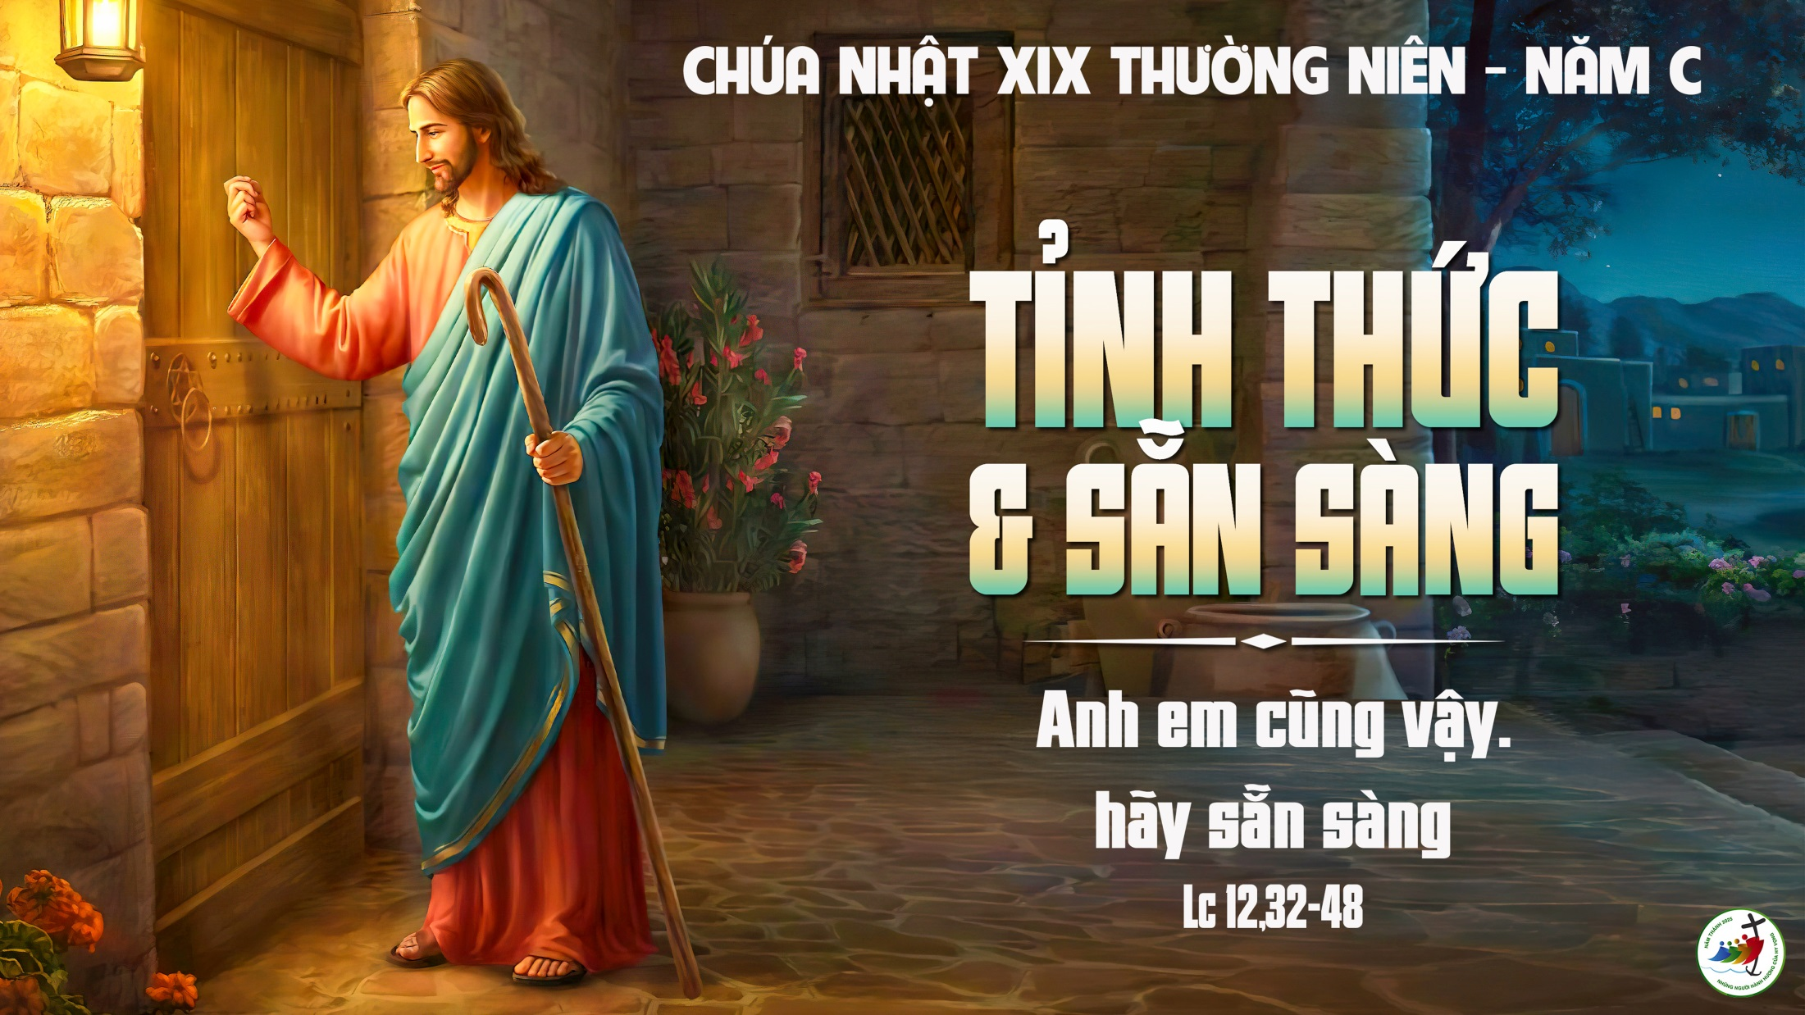

Slide 2
TẬP HÁT CỘNG ĐOÀN

Slide 3
Đk: Phúc thay quốc gia Chúa chọn làm sản nghiệp.

Slide 4
Anh em hãy tỉnh thức và hãy sẵn sàng, vì vào giờ anh em không ngờ Con Người sẽ đến.
Aleluia...Aleluia:
Aleluia.

Slide 5


Slide 6
Lạy Cha trên trời/ Xin cho ơn đức tin mà Cha ban tặng chúng con/ trong Chúa Giêsu Kitô Con Cha/ và Anh của chúng con/ cùng ngọn lửa đức ái được thắp lên trong tâm hồn chúng con bởi Chúa Thánh Thần/

Slide 7
khơi dậy trong chúng con niềm hy vọng hồng phúc/ hướng về Nước Cha trị đến/ Xin ân sủng Cha biến đổi chúng con/ thành những người miệt mài vun trồng hạt giống Tin Mừng/

Slide 8
Ước gì những hạt giống ấy/ biến đổi từ bên trong nhân loại và toàn thể vũ trụ này/ trong khi vững lòng mong đợi trời mới đất mới/ lúc mà quyền lực Sự Dữ sẽ bị đánh bại/ và vinh quang Cha sẽ chiếu sáng muôn đời/

Slide 9
Xin cho ân sủng của Năm Thánh này/ khơi dậy trong chúng con/ là Những Người Lữ Hành Hy Vọng/ niềm khao khát kho tàng ở trên trời/ đồng thời cũng làm lan tỏa trên khắp thế giới/

Slide 10
niềm vui và sự bình an của Đấng Cứu Chuộc chúng con/ Xin tôn vinh và ngợi khen Cha là Thiên Chúa chúng con/ Cha đáng chúc tụng mãi muôn đời. Amen.

Slide 12
Ca Nhập Lễ
Ai Cho Hồn Con
Lm. Kim Long

Slide 13
Đk: Ai cho hồn con đôi cánh, tung bay về nơi cung thánh, đến cùng Thiên Chúa yêu thương, cõi lòng nhẹ mối sầu vương.

Slide 14
Tk1: Mang thân phận lưu đày, u hoài năm tháng nguôi ngoai. Đêm lại đêm nhớ quê nhà, ngày lại ngày nuốt châu sa.

Slide 15
Đk: Ai cho hồn con đôi cánh, tung bay về nơi cung thánh, đến cùng Thiên Chúa yêu thương, cõi lòng nhẹ mối sầu vương.

Slide 16
Tk2: Như chim lạc xa đàn, đêm ngày tê tái kêu than. Xin được lui bước quay về, vì một lần lỡ u mê.

Slide 17
Đk: Ai cho hồn con đôi cánh, tung bay về nơi cung thánh, đến cùng Thiên Chúa yêu thương, cõi lòng nhẹ mối sầu vương.

Slide 18
Tk3: Như nai vàng u buồn, đi tìm khe suối trong luôn. Nghe từng hơi gió thu về, ngập ngừng nhìn khắp sơn khê.

Slide 19
Đk: Ai cho hồn con đôi cánh, tung bay về nơi cung thánh, đến cùng Thiên Chúa yêu thương, cõi lòng nhẹ mối sầu vương.

Slide 21
KINH VINH DANH
Ca Lên Đi 2

Slide 22
Chủ tế: Vinh danh Thiên Chúa trên các tầng trời. Và bình an dưới thế, bình an dưới thế cho người thiện tâm.

Slide 23
Chúng con ca ngợi Chúa. Chúng con chúc tụng Chúa. Chúng con thờ lạy Chúa. Chúng con tôn vinh Chúa. Chúng con cảm tạ Chúa vì vinh quang cao cả Chúa.

Slide 24
Lạy Chúa là Thiên Chúa, là Vua trên trời, là Chúa Cha toàn năng. Lạy Con Một Thiên Chúa, Chúa Giê-su Ki-tô.

Slide 25
Lạy Chúa là Thiên Chúa, là Chiên Thiên Chúa, là Con Đức Chúa Cha. Chúa xoá tội trần gian, xin thương, xin thương, xin thương xót chúng con.

Slide 26
Chúa xoá tội trần gian, Xin nhận lời chúng con cầu khẩn. Chúa ngự bên hữu Đức Chúa Cha, xin thương, xin thương, xin thương xót chúng con.

Slide 27
Vì lạy Chúa Giê-su Ki-tô, chỉ có Chúa là Đấng Thánh, chỉ có Chúa là Chúa, chỉ có Chúa là Đấng Tối Cao, cùng Đức Chúa Thánh Thần trong vinh quang Đức Chúa Cha. A-men. A-men.

Slide 29
KINH VINH DANH

Slide 30
Chủ tế: Vinh danh Thiên Chúa trên các tầng trời.
A+B: Và bình an dưới thế cho người thiện tâm.

Slide 31
A: Chúng con ca ngợi Chúa.
B: Chúng con chúc tụng Chúa.
A: Chúng con thờ lạy Chúa.
B: Chúng con tôn vinh Chúa.

Slide 32
A: Chúng con cảm tạ Chúa vì vinh quang cao cả Chúa.
B: Lạy Chúa là Thiên Chúa, là Vua trên trời, là Chúa Cha toàn năng.

Slide 33
A: Lạy con một Thiên Chúa, Chúa Giêsu Kitô.
B: Lạy Chúa là Thiên Chúa, là Chiên Thiên Chúa là Con Đức Chúa Cha.

Slide 34
A: Chúa xóa tội trần gian, xin thương xót chúng con.
B: Chúa xóa tội trần gian, xin nhậm lời chúng con cầu khẩn.

Slide 35
A: Chúa ngự bên hữu Đức Chúa Cha, xin thương xót chúng con.
B: Vì lạy Chúa Giêsu Kitô, chỉ có Chúa là Đấng Thánh.

Slide 36
Chỉ có Chúa là Chúa, chỉ có Chúa là đấng tối cao.
A+B: Cùng Đức Chúa Thánh Thần trong vinh quang Đức Chúa Cha.
Amen.

Slide 38


Slide 39
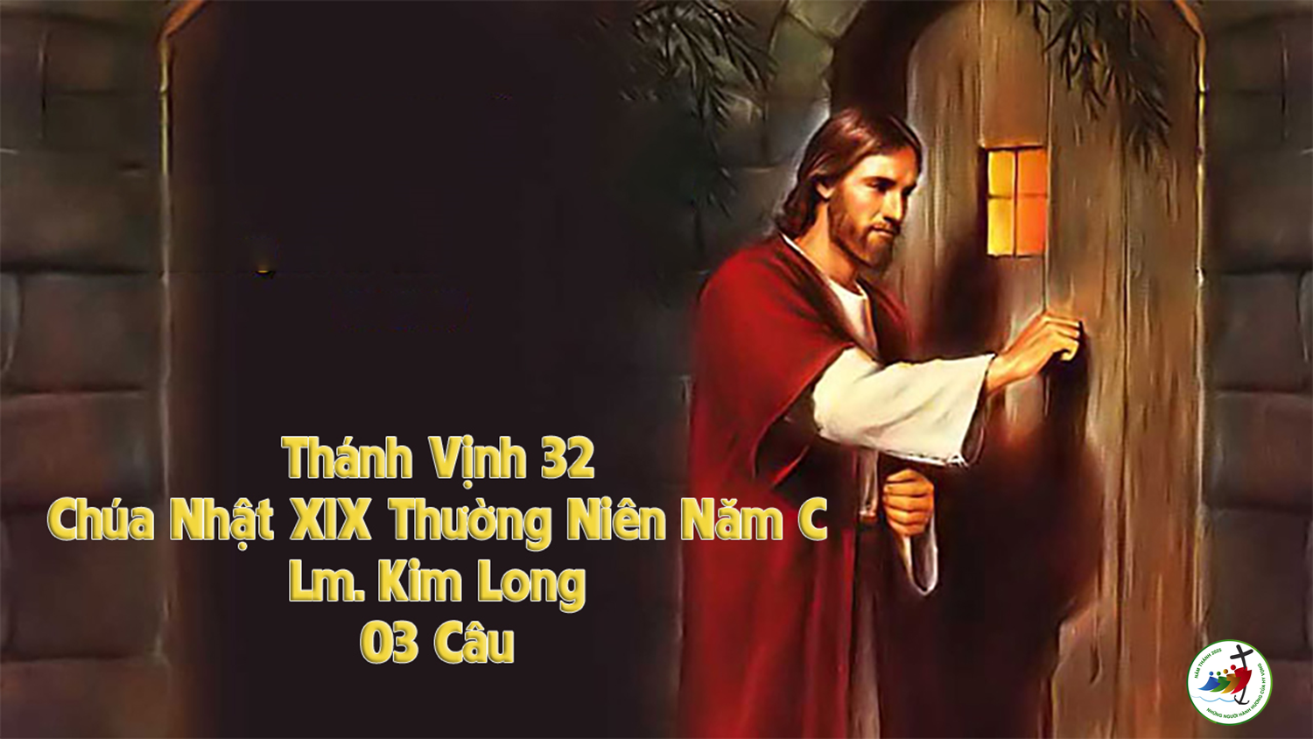
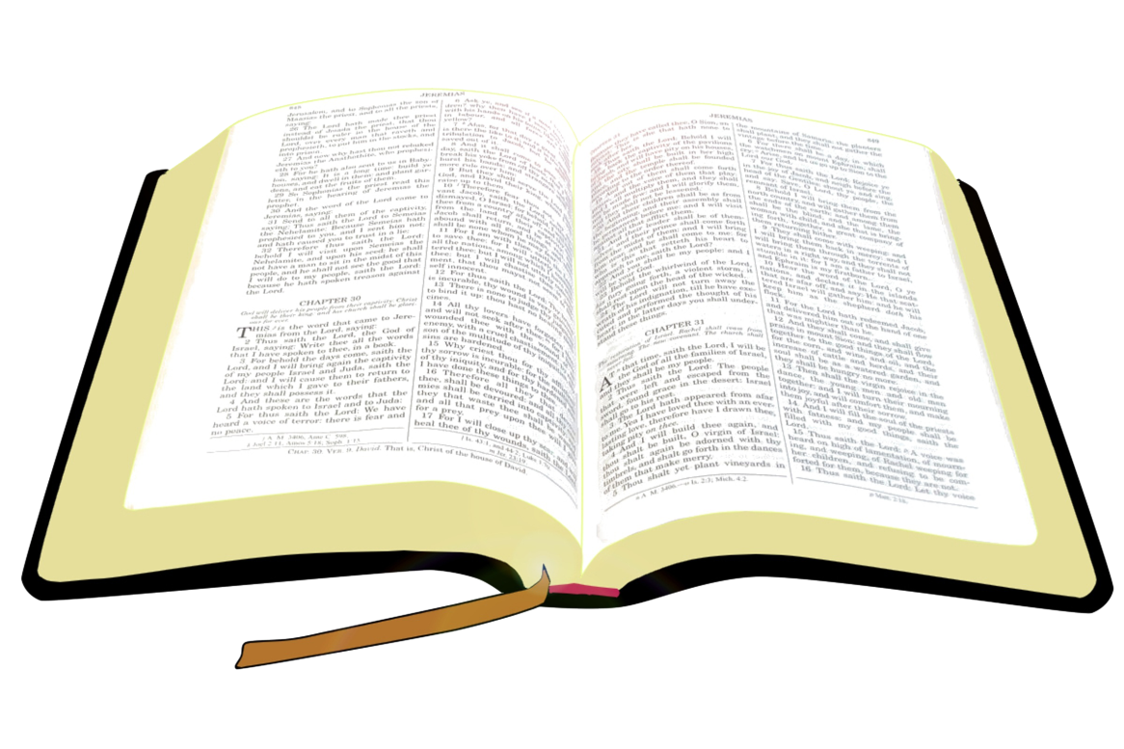

Bài đọc 1
Chúa dùng hình phạt giáng xuống đối phương, để làm cho chúng con được rạng rỡ.
Bài trích sách Khôn ngoan.

Slide 40
Đk: Phúc thay quốc gia Chúa chọn làm sản nghiệp.

Slide 41
Tk1: Người công chính hãy reo hò mừng Chúa, kẻ ngay lành hợp tiếng ngợi khen, thật vinh phúc dân tin kính Ngài, và nước là sản nghiệp Chúa chọn riêng.

Slide 42
Đk: Phúc thay quốc gia Chúa chọn làm sản nghiệp.

Slide 43
Tk2: Ngài đưa mắt dõi theo kẻ thờ kính, kẻ tin cậy lòng Chúa dủ thương. Vì vua thắng đâu do quân quốc nhiều, kẻ thoát nạn nào nhờ dũng lực đâu.

Slide 44
Đk: Phúc thay quốc gia Chúa chọn làm sản nghiệp.

Slide 45
Tk3: Đoàn con những vững tâm đợi trông Chúa, bởi Chúa hằng phù giúp chở che. Hồng ân Chúa xin thương xuống đầy, trên những người hằng bền vững cậy trông.

Slide 46
Đk: Phúc thay quốc gia Chúa chọn làm sản nghiệp.

Slide 47


Slide 48
Anh em hãy tỉnh thức và hãy sẵn sàng, vì vào giờ anh em không ngờ Con Người sẽ đến.
Aleluia...Aleluia:
Aleluia.

Slide 49
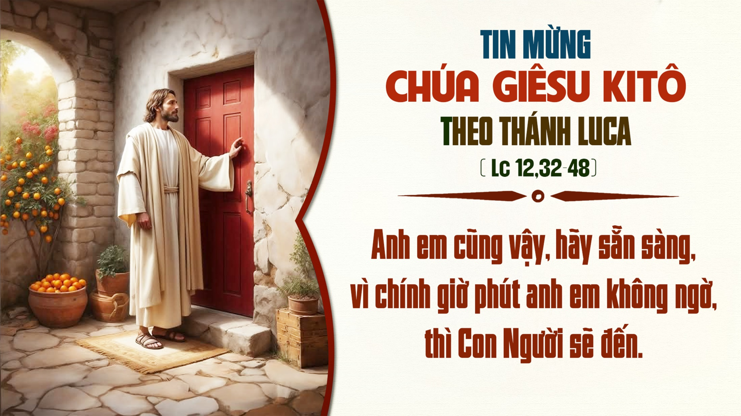

Slide 50
KINH TIN KÍNH

Slide 51
Tôi tin kính một Thiên Chúa là Cha toàn năng, Đấng tạo thành trời đất, muôn vật hữu hình và vô hình.

Slide 52
Tôi tin kính một Chúa Giêsu Kitô, Con Một Thiên Chúa, Sinh bởi Đức Chúa Cha từ trước muôn đời.

Slide 53
Người là Thiên Chúa bởi Thiên Chúa, Ánh Sáng bởi Ánh Sáng, Thiên Chúa thật bởi Thiên Chúa thật,

Slide 54
được sinh ra mà không phải được tạo thành, đồng bản thể với Đức Chúa Cha: nhờ Người mà muôn vật được tạo thành.

Slide 55
Vì loài người chúng ta và để cứu độ chúng ta, Người đã từ trời xuống thế.

Slide 56
Bởi phép Đức Chúa Thánh Thần, Người đã nhập thể trong lòng Trinh Nữ Maria, và đã làm người.

Slide 57
Người chịu đóng đinh vào thập giá vì chúng ta, thời quan Phongxiô Philatô; Người chịu khổ hình và mai táng, ngày thứ ba Người sống lại như lời Thánh Kinh.

Slide 58
Người lên trời, ngự bên hữu Đức Chúa Cha, và Người sẽ lại đến trong vinh quang để phán xét kẻ sống và kẻ chết, Nước Người sẽ không bao giờ cùng.

Slide 59
Tôi tin kính Đức Chúa Thánh Thần là Thiên Chúa và là Đấng ban sự sống, Người bởi Đức Chúa Cha và Đức Chúa Con mà ra,

Slide 60
Người được phụng thờ và tôn vinh cùng với Đức Chúa Cha và Đức Chúa Con: Người đã dùng các tiên tri mà phán dạy.

Slide 61
Tôi tin Hội Thánh duy nhất thánh thiện công giáo và tông truyền.

Slide 62
Tôi tuyên xưng có một Phép Rửa để tha tội. Tôi trông đợi kẻ chết sống lại và sự sống đời sau. Amen.

Slide 63
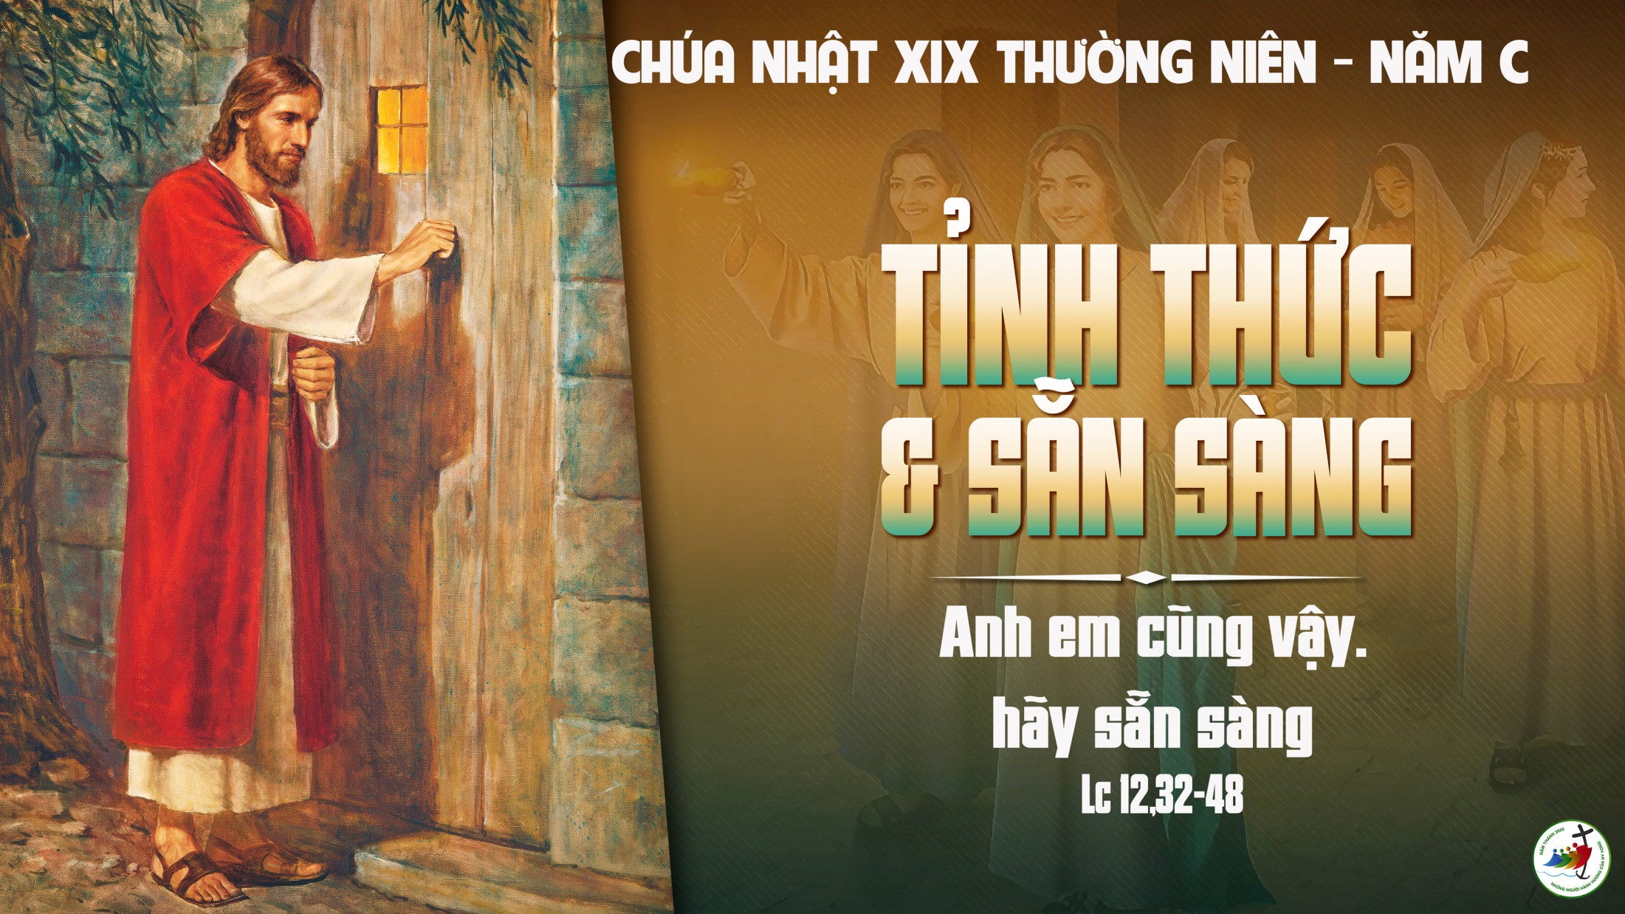

Slide 64

Ca Dâng Lễ
DÂNG BÁNH RƯỢU
Nguyễn Duy Vi

Slide 65
Tk1: Cùng dâng trên bàn thờ Chúa bánh miến với rượu nho, tinh hoa của ngàn đồng lúa, của lòng yêu Chúa. Nguyện xin Cha lành trông đến, thánh hóa cho lễ dâng, nhận về trên tòa cao sang như làn hương trầm.

Slide 66
Đk: Rượu lành bánh thơm dâng về trước bàn thờ Chúa để làm của nuôi, để làm máu thịt Con Người.

Slide 67
Tk2: Cùng dâng lên bàn thờ Chúa bánh miến với rượu nho, thay cho muôn vàn tội lỗi của đoàn tôi tớ. Dù con mọn hèn bao xiết, bất xứng với lễ dâng, nhưng xin Cha lành trông đến tấm lòng chân thành.

Slide 68
Đk: Rượu lành bánh thơm dâng về trước bàn thờ Chúa để làm của nuôi, để làm máu thịt Con Người.

Slide 69
Tk3: Cùng dâng lên bàn thờ Chúa bánh miến với rượu nho, dâng cho ý người xin lễ, cho toàn dân Chúa. Nguyện như một giọt nước lã biến hóa trong rượu nho, con được dự phần cùng Chúa trong của lễ thờ.

Slide 70
Đk: Rượu lành bánh thơm dâng về trước bàn thờ Chúa để làm của nuôi, để làm máu thịt Con Người.

Slide 71
Tk4: Cùng dâng lên bàn thờ Chúa bánh miến với rượu nho, trong tay linh mục dâng lễ, trong cùng một ý. Nguyện xin Cha lành trông đến tiếng khấn nguyện thành tin, ban cho muôn vàn ơn phúc sau về thiên đàng.

Slide 72
Đk: Rượu lành bánh thơm dâng về trước bàn thờ Chúa để làm của nuôi, để làm máu thịt Con Người.

Slide 75
Ca Nguyện Hiệp Lễ
CÁC CON HÃY SẴN SÀNG
Huỳnh Minh Kỳ & Đinh Công Huỳnh.

Slide 76
Tk1: Hãy thắt lưng, hãy cầm đèn cháy sáng trong tay. Và hãy làm như người đợi chủ đi ăn cưới về. Phúc cho ai khi chủ về mà còn tỉnh thức thì chủ sẽ thắt lưng, đặt ngay vào bàn ăn và sẽ hầu hạ.

Slide 77
Đk: ác con hãy sẵn sàng, các con hãy sẵn sàng. Vì lúc các con không ngờ Con Người sẽ đến. Cho con biết luôn tỉnh thức, cho con biết luôn đợi chờ, tin yêu Chúa luôn đêm ngày, đón chờ ngày Chúa quang lâm.

Slide 78
Tk2: Sống đức tin, sống trông cậy bác ái yêu thương. Đừng bước lạc giữa đời và chết trong muôn lỗi tội. Hãy cho đi với chân tình của lòng bác ái thì chẳng bị mất đi vì khi ngày Chúa đến lòng chẳng bàng hoàng.

Slide 79
Đk: ác con hãy sẵn sàng, các con hãy sẵn sàng. Vì lúc các con không ngờ Con Người sẽ đến. Cho con biết luôn tỉnh thức, cho con biết luôn đợi chờ, tin yêu Chúa luôn đêm ngày, đón chờ ngày Chúa quang lâm.

Slide 80
Tk3: Giữa thế gian bao danh vọng, gấm vóc, thêu hoa. Lòng trí còn mê muội bởi những bon chen giữa đời. Cúi xin Ngài cho con được từ bỏ vật chất để cõi lòng thảnh thơi và khi ngày Chúa đến lòng thấy nhẹ nhàng.

Slide 81
Đk: ác con hãy sẵn sàng, các con hãy sẵn sàng. Vì lúc các con không ngờ Con Người sẽ đến. Cho con biết luôn tỉnh thức, cho con biết luôn đợi chờ, tin yêu Chúa luôn đêm ngày, đón chờ ngày Chúa quang lâm.

Slide 83
Ca Kết Lễ
RA VỀ TRONG AN BÌNH
Lm. Kim Long.

Slide 84
Đk. Ra về trong an bình của Đức Ki -tô. Chúng con xin cảm tạ Chúa muôn đời .

Slide 85
Tk1: Cảm tạ Chúa vì lời Chúa khắc ghi soi dẫn đường chúng con đi

Slide 86
Đk. Ra về trong an bình của Đức Ki -tô. Chúng con xin cảm tạ Chúa muôn đời .

Slide 87
Tk2: Cảm tạ Chúa vì Thịt Máu Chúa ban nuôi dưỡng hồn xác khang an.

Slide 88
Đk. Ra về trong an bình của Đức Ki -tô. Chúng con xin cảm tạ Chúa muôn đời .

Slide 89
Tk3: Cảm tạ Chúa vì được cất tiếng ca hoan chúc tình Chúa bao la.

Slide 90
Đk. Ra về trong an bình của Đức Ki -tô. Chúng con xin cảm tạ Chúa muôn đời .

